Slide 1
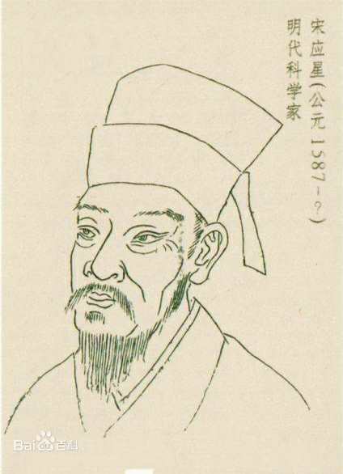
宋应星人物介绍
宋应星（1589~？），明朝著名科学家，字长庚，江西奉新人

Slide 2
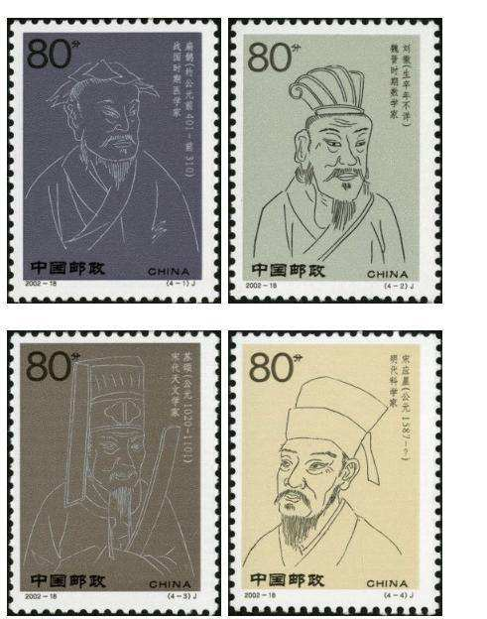
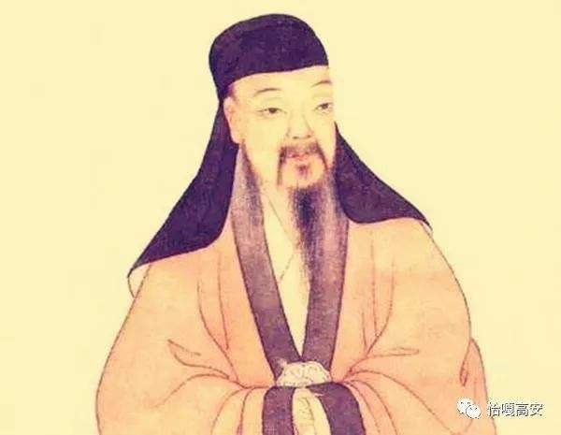
第一部分
宋应星生平介绍
第二部分
宋应星的主要成就
第三部分
宋应星的化学贡献
第四部分
宋应星对后世的影响

Slide 3

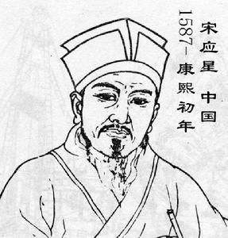
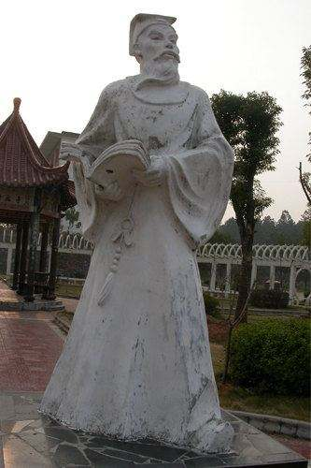
宋应星的生平
宋应星的生平

Slide 4
宋应星的生平
1587年
出生于江西奉新县瓦溪牌楼里（今奉新县宋埠公社牌楼生产队）
1615年前年少时期
于家塾就读
拜新建举人邓良知为师
“数岁能韵语”
受宋代四大家之一的张载的关学影响，接受了唯物主义自然观
对科技、制造、自然等感兴趣
1615年 万历四十三年
赴南昌参加乡试，中举
秋赴京会试，落榜
入九江府白鹿洞书院进修
1619年 万历四十七年后
三次参加会试，落榜（第五次落榜后绝科举之念）

Slide 5
宋应星的生平
1631年 崇祯四年
其兄任浙江桐乡县令，归乡侍母
1635年 崇祯八年
任江西省袁州府分宜县学教谕
所有主要著作都发表于此期间
1638年 崇祯十一年
升福建省汀州府推官，掌管一府刑狱
1640年 崇祯十三年
辞官归里

Slide 6
宋应星的生平
1643年 崇祯十六年
出任南直隶凤阳府毫州（今安徽毫州市）知州
1644年 崇祯十七年
辞官返乡
该年四月，清兵入关，建都北京，明朝亡。五月，南明政权于南京建立
1645年 南明弘光元年
辞而不就和兵巡道及南瑞兵巡道
归隐故里
晚年
卒年不详（于1655年后）

Slide 7
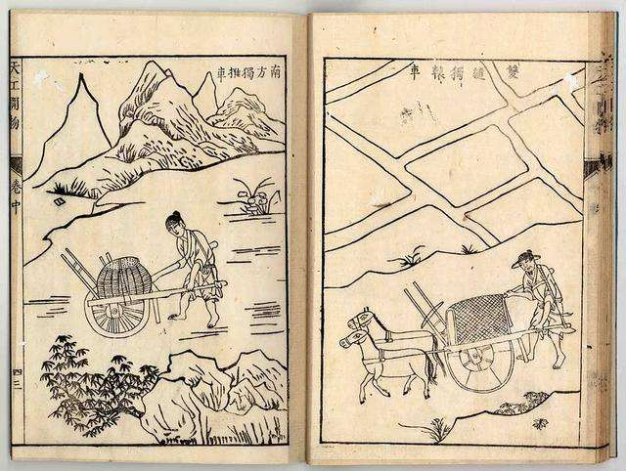
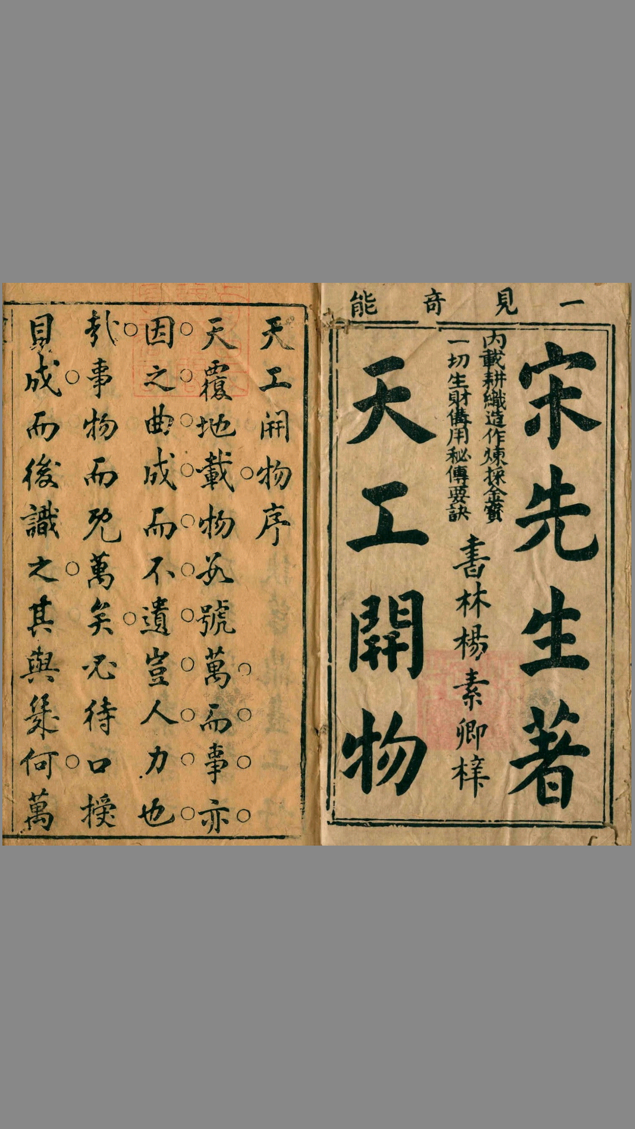
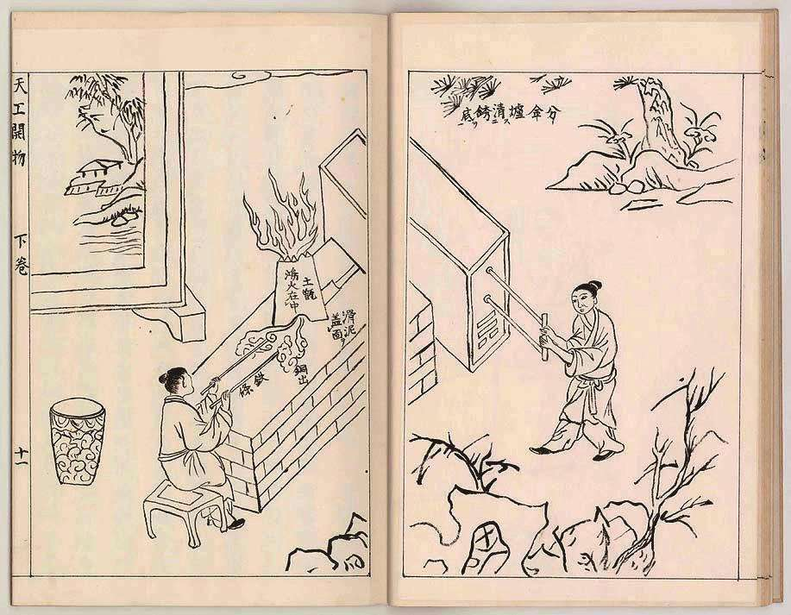
宋应星的主要成就
宋应星的主要成就
宋应星主要的主要成就体现在其著作《天工开物》
以及少部分其他著作

Slide 8
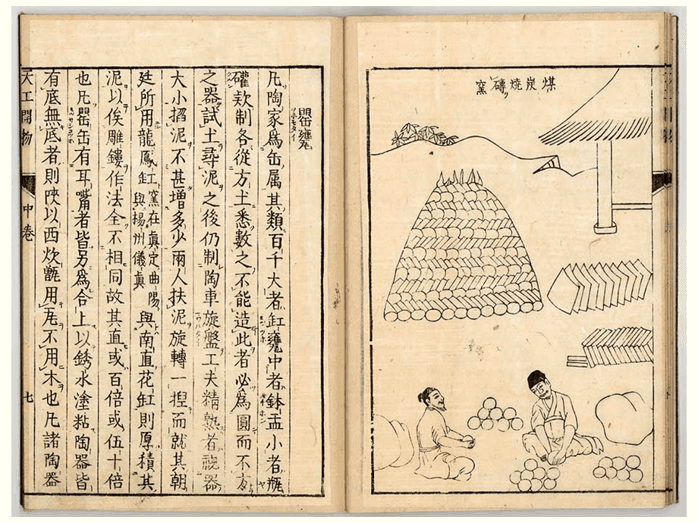
宋应星的主要成就
《天工开物》——宋应星
《天工开物》是一本农业和手工业生产的综合性科技著作，在内容体系上对明代农业和手工业中各种技术和生产工艺进行了归纳和整理，在内容呈现上具有显著的实用性和操作性特征，有助于各项生产技术和生产工艺的推广和应用。
1.总结了明代生产工艺技术的改良与创新。例，棉纺织、冶金、制糖、烧瓷技术等。
2.创新了技术传承方式。以书籍的方式传播技术。
3.技术范式的形成对中国古代技术教育的创新。规范了工艺和行业内分工。

Slide 9
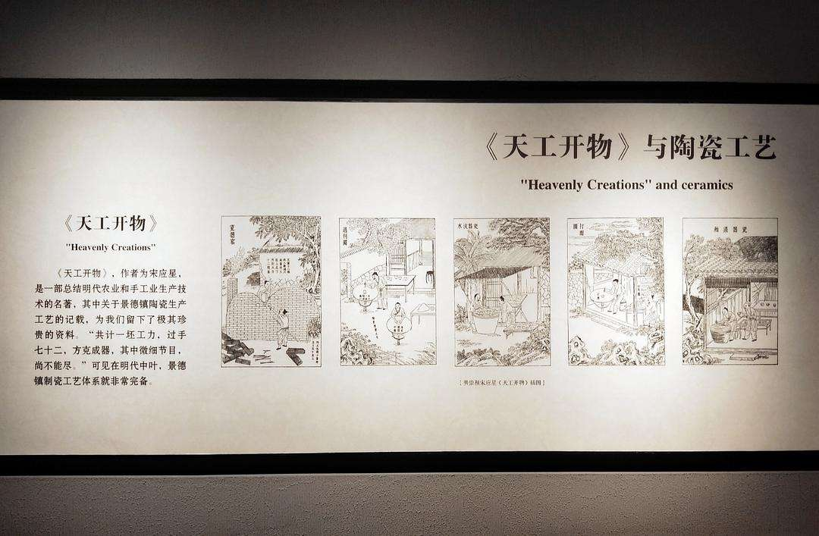
宋应星的主要成就
《天工开物》的科学技术内容
1.《乃服》《彰施》两卷，详细记录了丝、棉、麻纺织技术的全过程和有关设备，以及各种先进的染色技术和染色谱系；
2.《甘嗜》《作咸》《膏液》《曲蘖》中分别讲述了制糖、制盐、榨油、酒曲酿造的基本工序、设备工具以及相关经济作物的种植方法。
3.《陶埏》和《燔石》两卷中主要介绍了建筑材料砖、瓦和石灰的烧制技术和用法，特别记录了皇宫琉璃瓦、琉璃砖的制法。
4. 《陶埏》卷主要论述了陶瓷器的烧 制技术，细致地叙述了陶瓷的产地、原料、陶坯制作、烧制等工序，制陶的器具设备、烧窑的形制也有精确详细的说明。
5. 《杀青》和《丹青》两卷讲述了纸、墨和颜料的制作工艺以及生产工具的形制。
6.矿物制造业方面，《五金》《冶铸》《锤锻》三卷着重介绍了各种金属的开采、合金的冶炼和制作生产工具以及日用品的锤锻工艺，《燔石》卷记录了采煤和其他非金属矿石烧制技术，在《佳兵》卷中简要记录了明代热冷兵器，《舟车》卷则叙述了船舶与车辆的种类、形制、驾驶技术等。
· · · · · ·

Slide 10
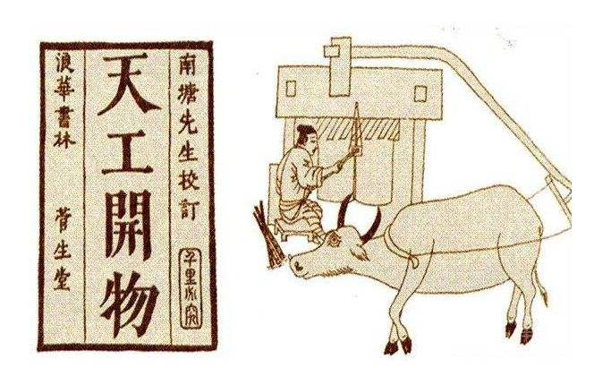
宋应星的主要成就
《天工开物》的意义
《天工开物》对中国古代的技术知识进行分类、细化，用文字将具体的技术知识包括工艺流程、操作规则、技能与诀窍等以工艺范式的方式记录下来，是“技术范式”的文本体现，是明代社会条件下技术传承方式变迁的一种新的尝试和探索。
《天工开物》是中国科学技术发展史中一部宝贵的历史文献，书中所收录的中国古代的科技知识和生产工艺，是古代人民在生产过程中积累的智慧和经验。而书中体现出来的技术教育理念、工匠精神和科学态度在当前社 会仍有鲜明的生命力。

Slide 11
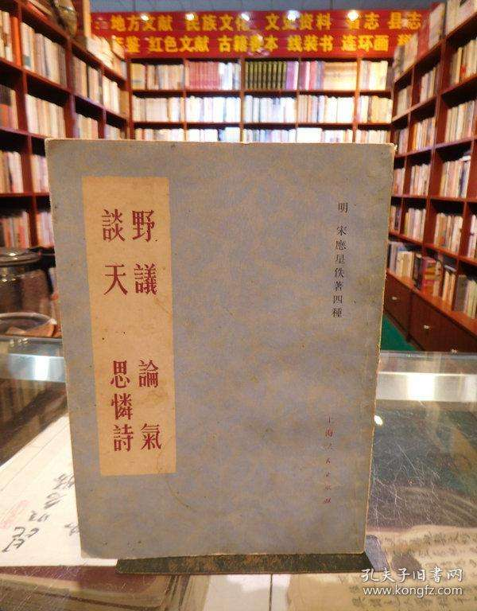
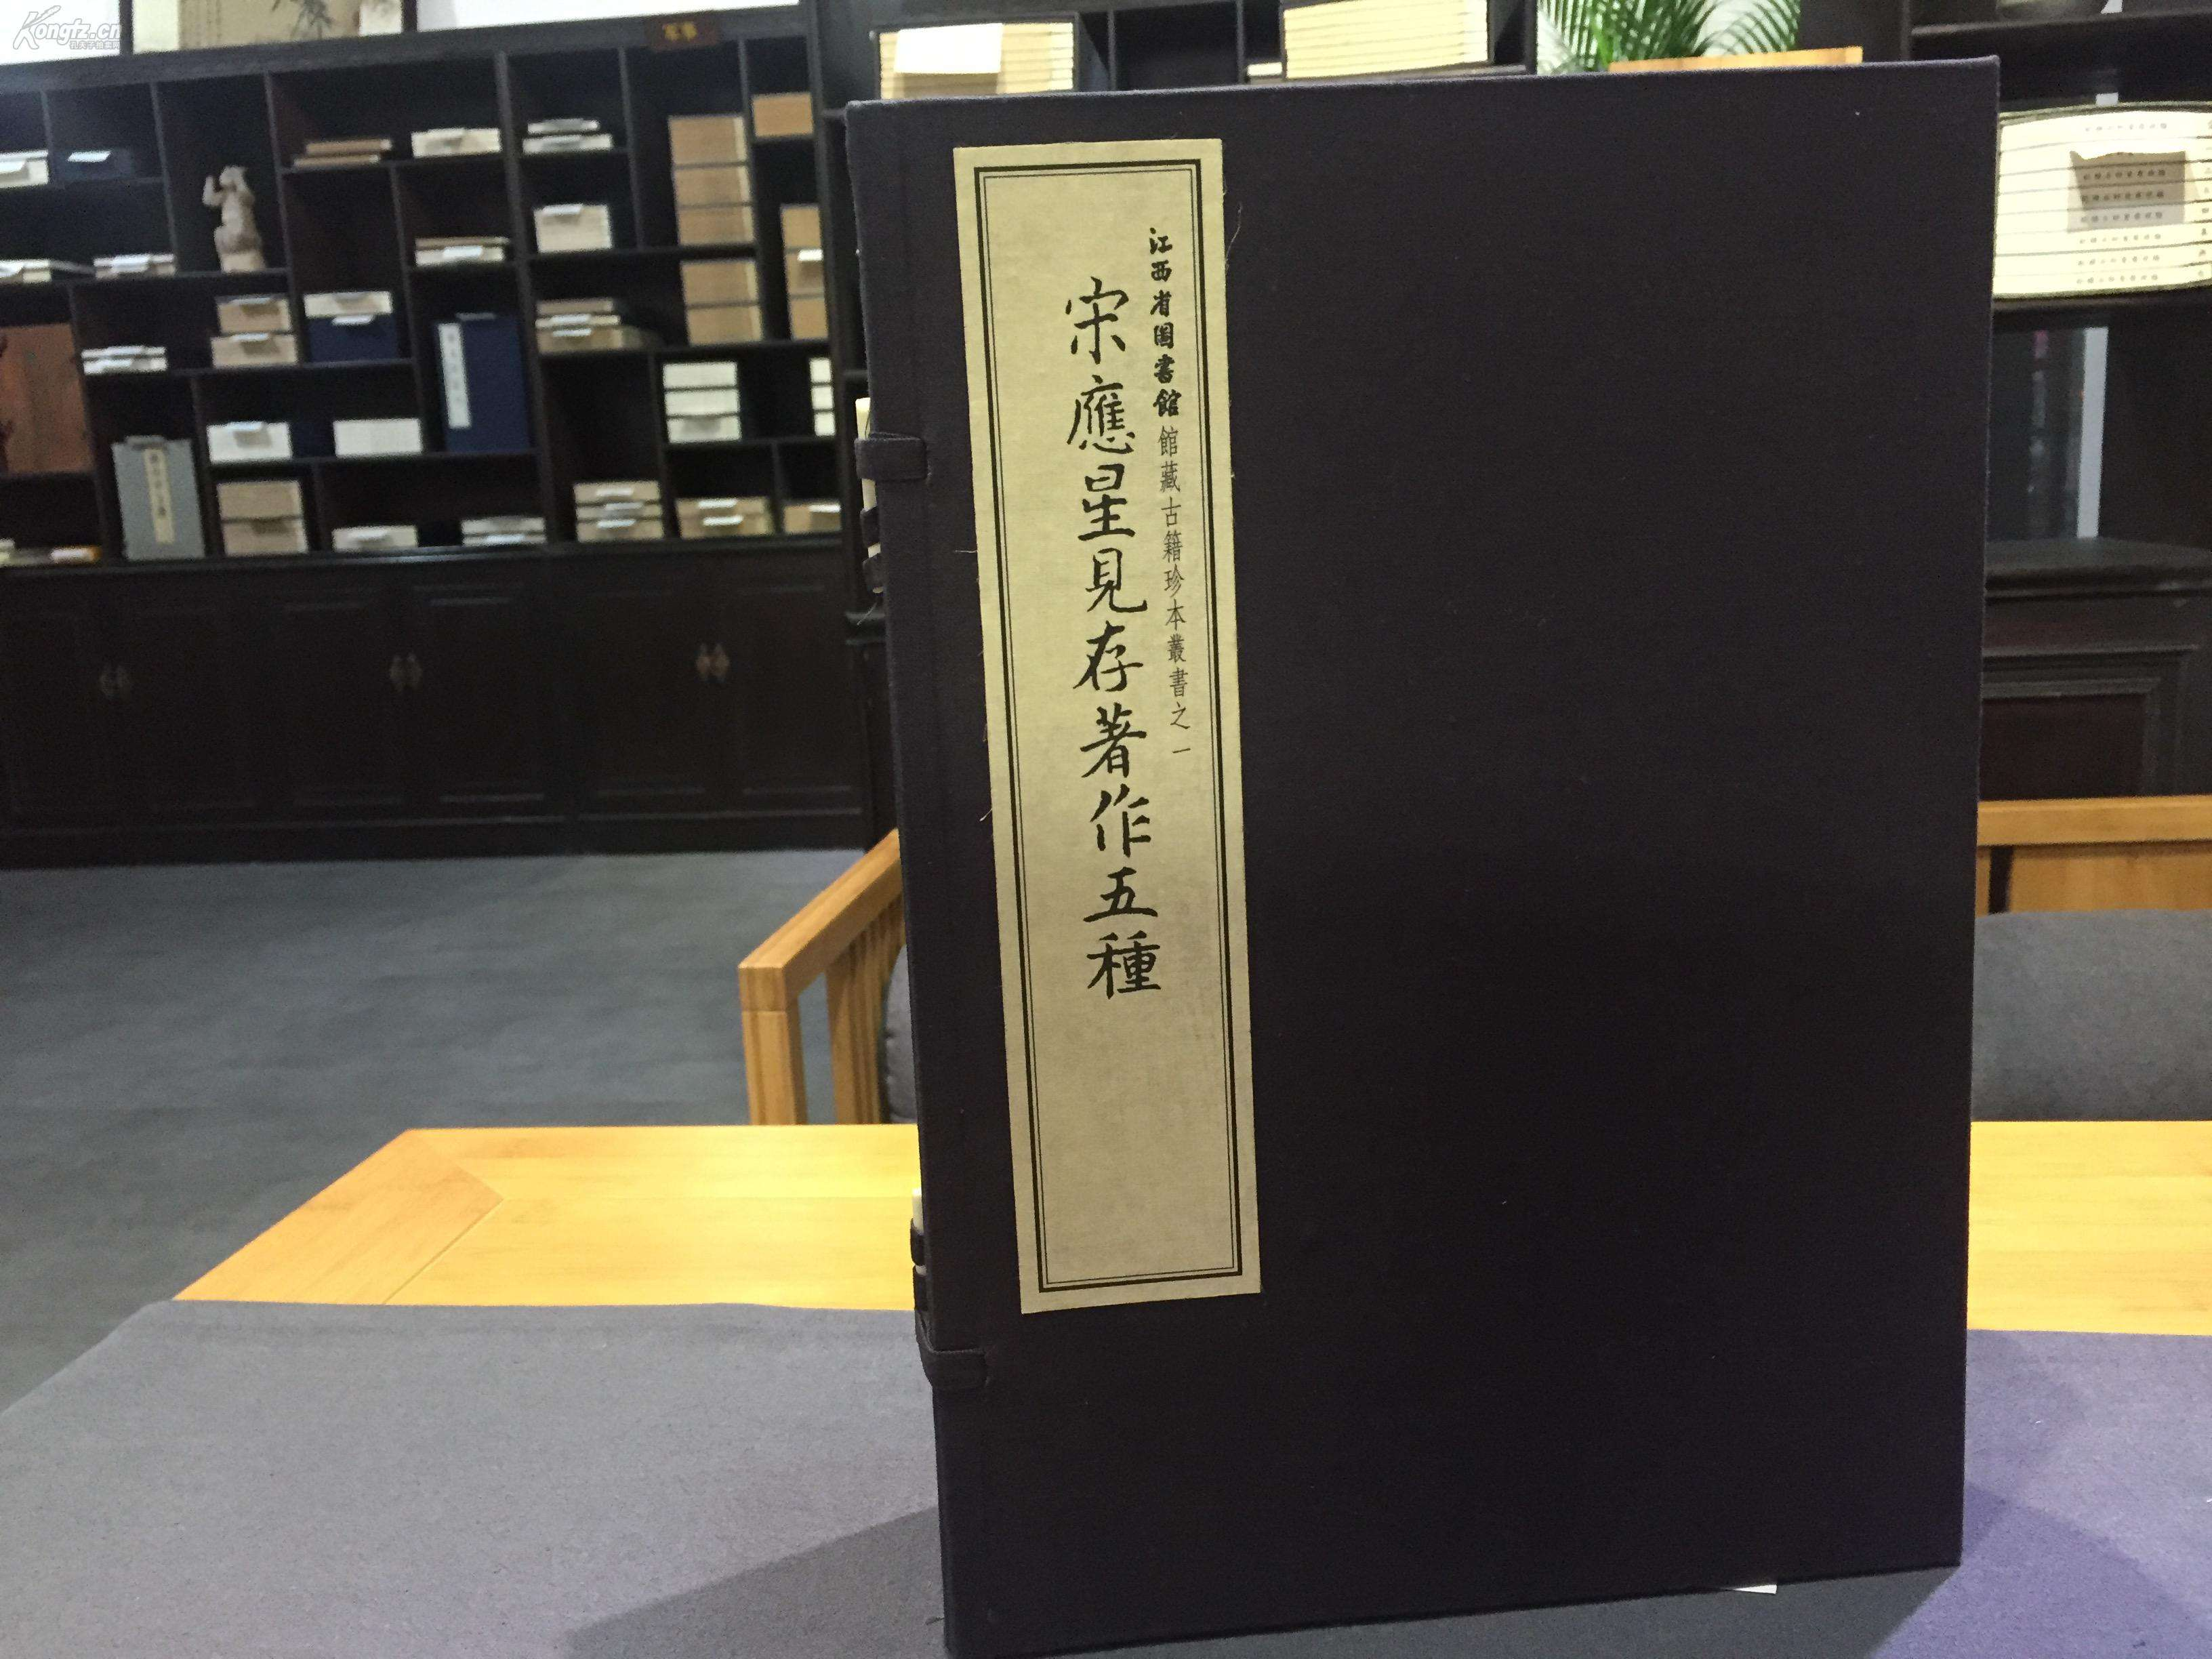
宋应星的主要成就
《论气》是物理论述声学的杰出篇章,宋应星通过了各种声音的具体分析,研究了声音的发生和传播规律,并提出声是气波的概念。
《野议》是议论时局的政治著作,对明末政治、经济、军事、思想、文化等方面的腐败现象进行了揭露和批判,并提出改革主张。
《思怜诗》收录了52首诗,反映了宋应星愤世忧民的感情。

Slide 12
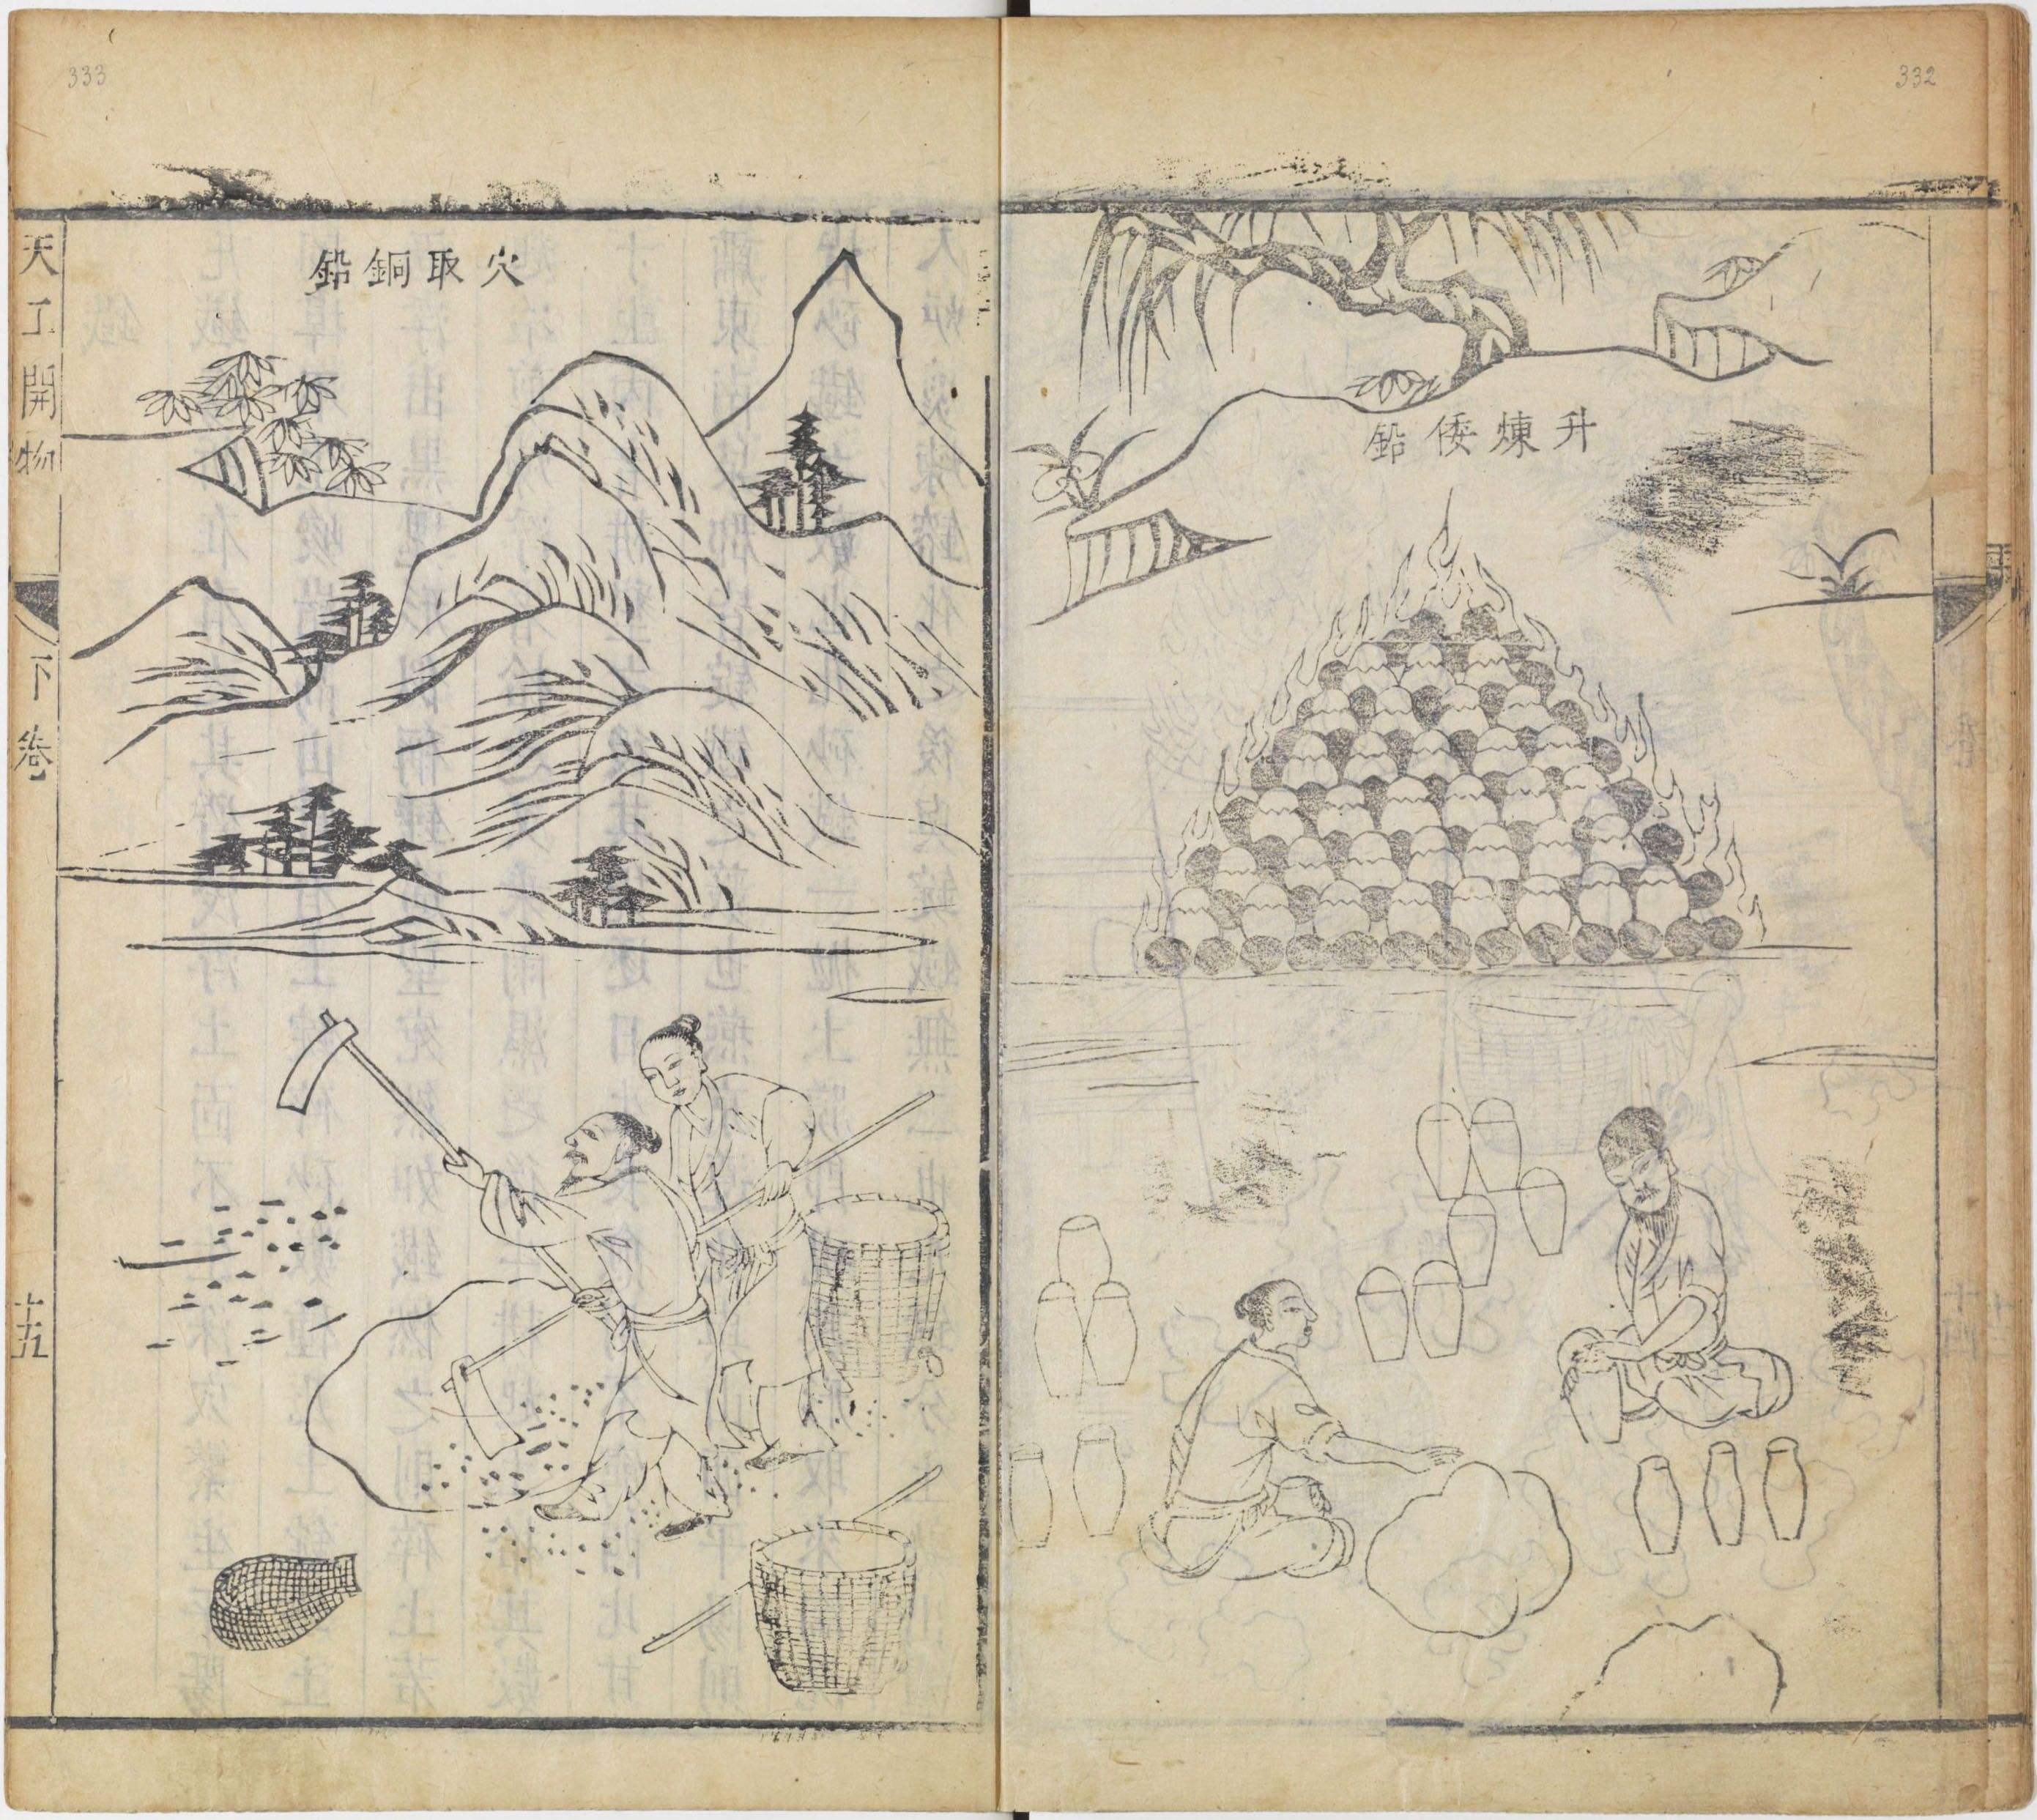
宋应星的化学贡献
《天工开物》全篇一共18卷，与化学相关的总计12卷，如下：
1.第二卷《乃粒》——记述农作物生产中止情况涉及土壤改良。
2.第三卷《彰施》——记述从植物提取燃料，颜色配制及拼色。
3.第五卷《作咸》——记述海燕、井盐等五种食盐的生产。
4.第六卷《甘嗜》——涉及甘蔗制糖过程的脱色、结晶。
5.第七卷《陶埏》——介绍陶瓷烧制。
6.第八卷《冶铸》——记述钟鼎、钱币铸造等工艺。
7.第十卷《锤锻》——记述铁、铜及其合金的冶炼，金属的冷、热处理。
《天工开物》

Slide 13
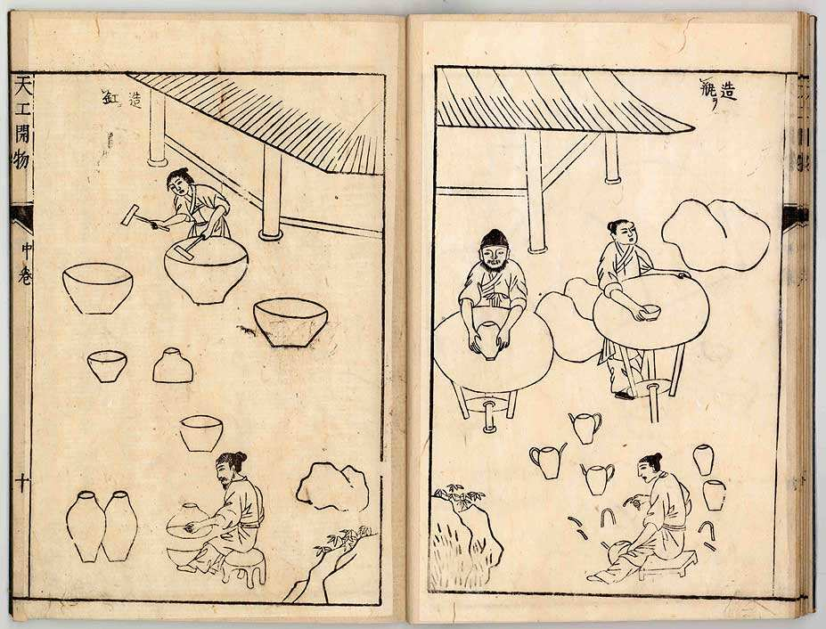
宋应星的化学贡献
《天工开物》
8.第十二卷《燔石》——记述石灰、煤炭、矾、硫磺等矿物的开采。
9.第十四卷《五金》——记述金、银、铜、铁、锡、铅、锌等金属的开采和冶炼。
10.第十五卷《佳兵》——记述硝石的生产及火药的配制。
11.第十六卷《丹青》——记述墨和朱红的生产过程，涉及银朱、水银的炼制。
12.第十七卷《曲蘖》——涉及酒药的焙制。

Slide 14
宋应星的化学贡献
部分化学现象和化学原理
化学物质及其性质
化学反应及现象的描写
重要化学工艺

Slide 15
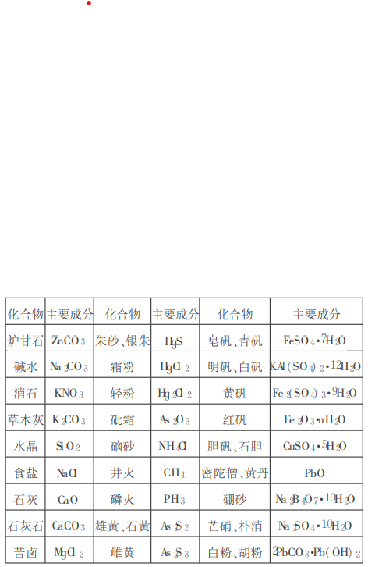
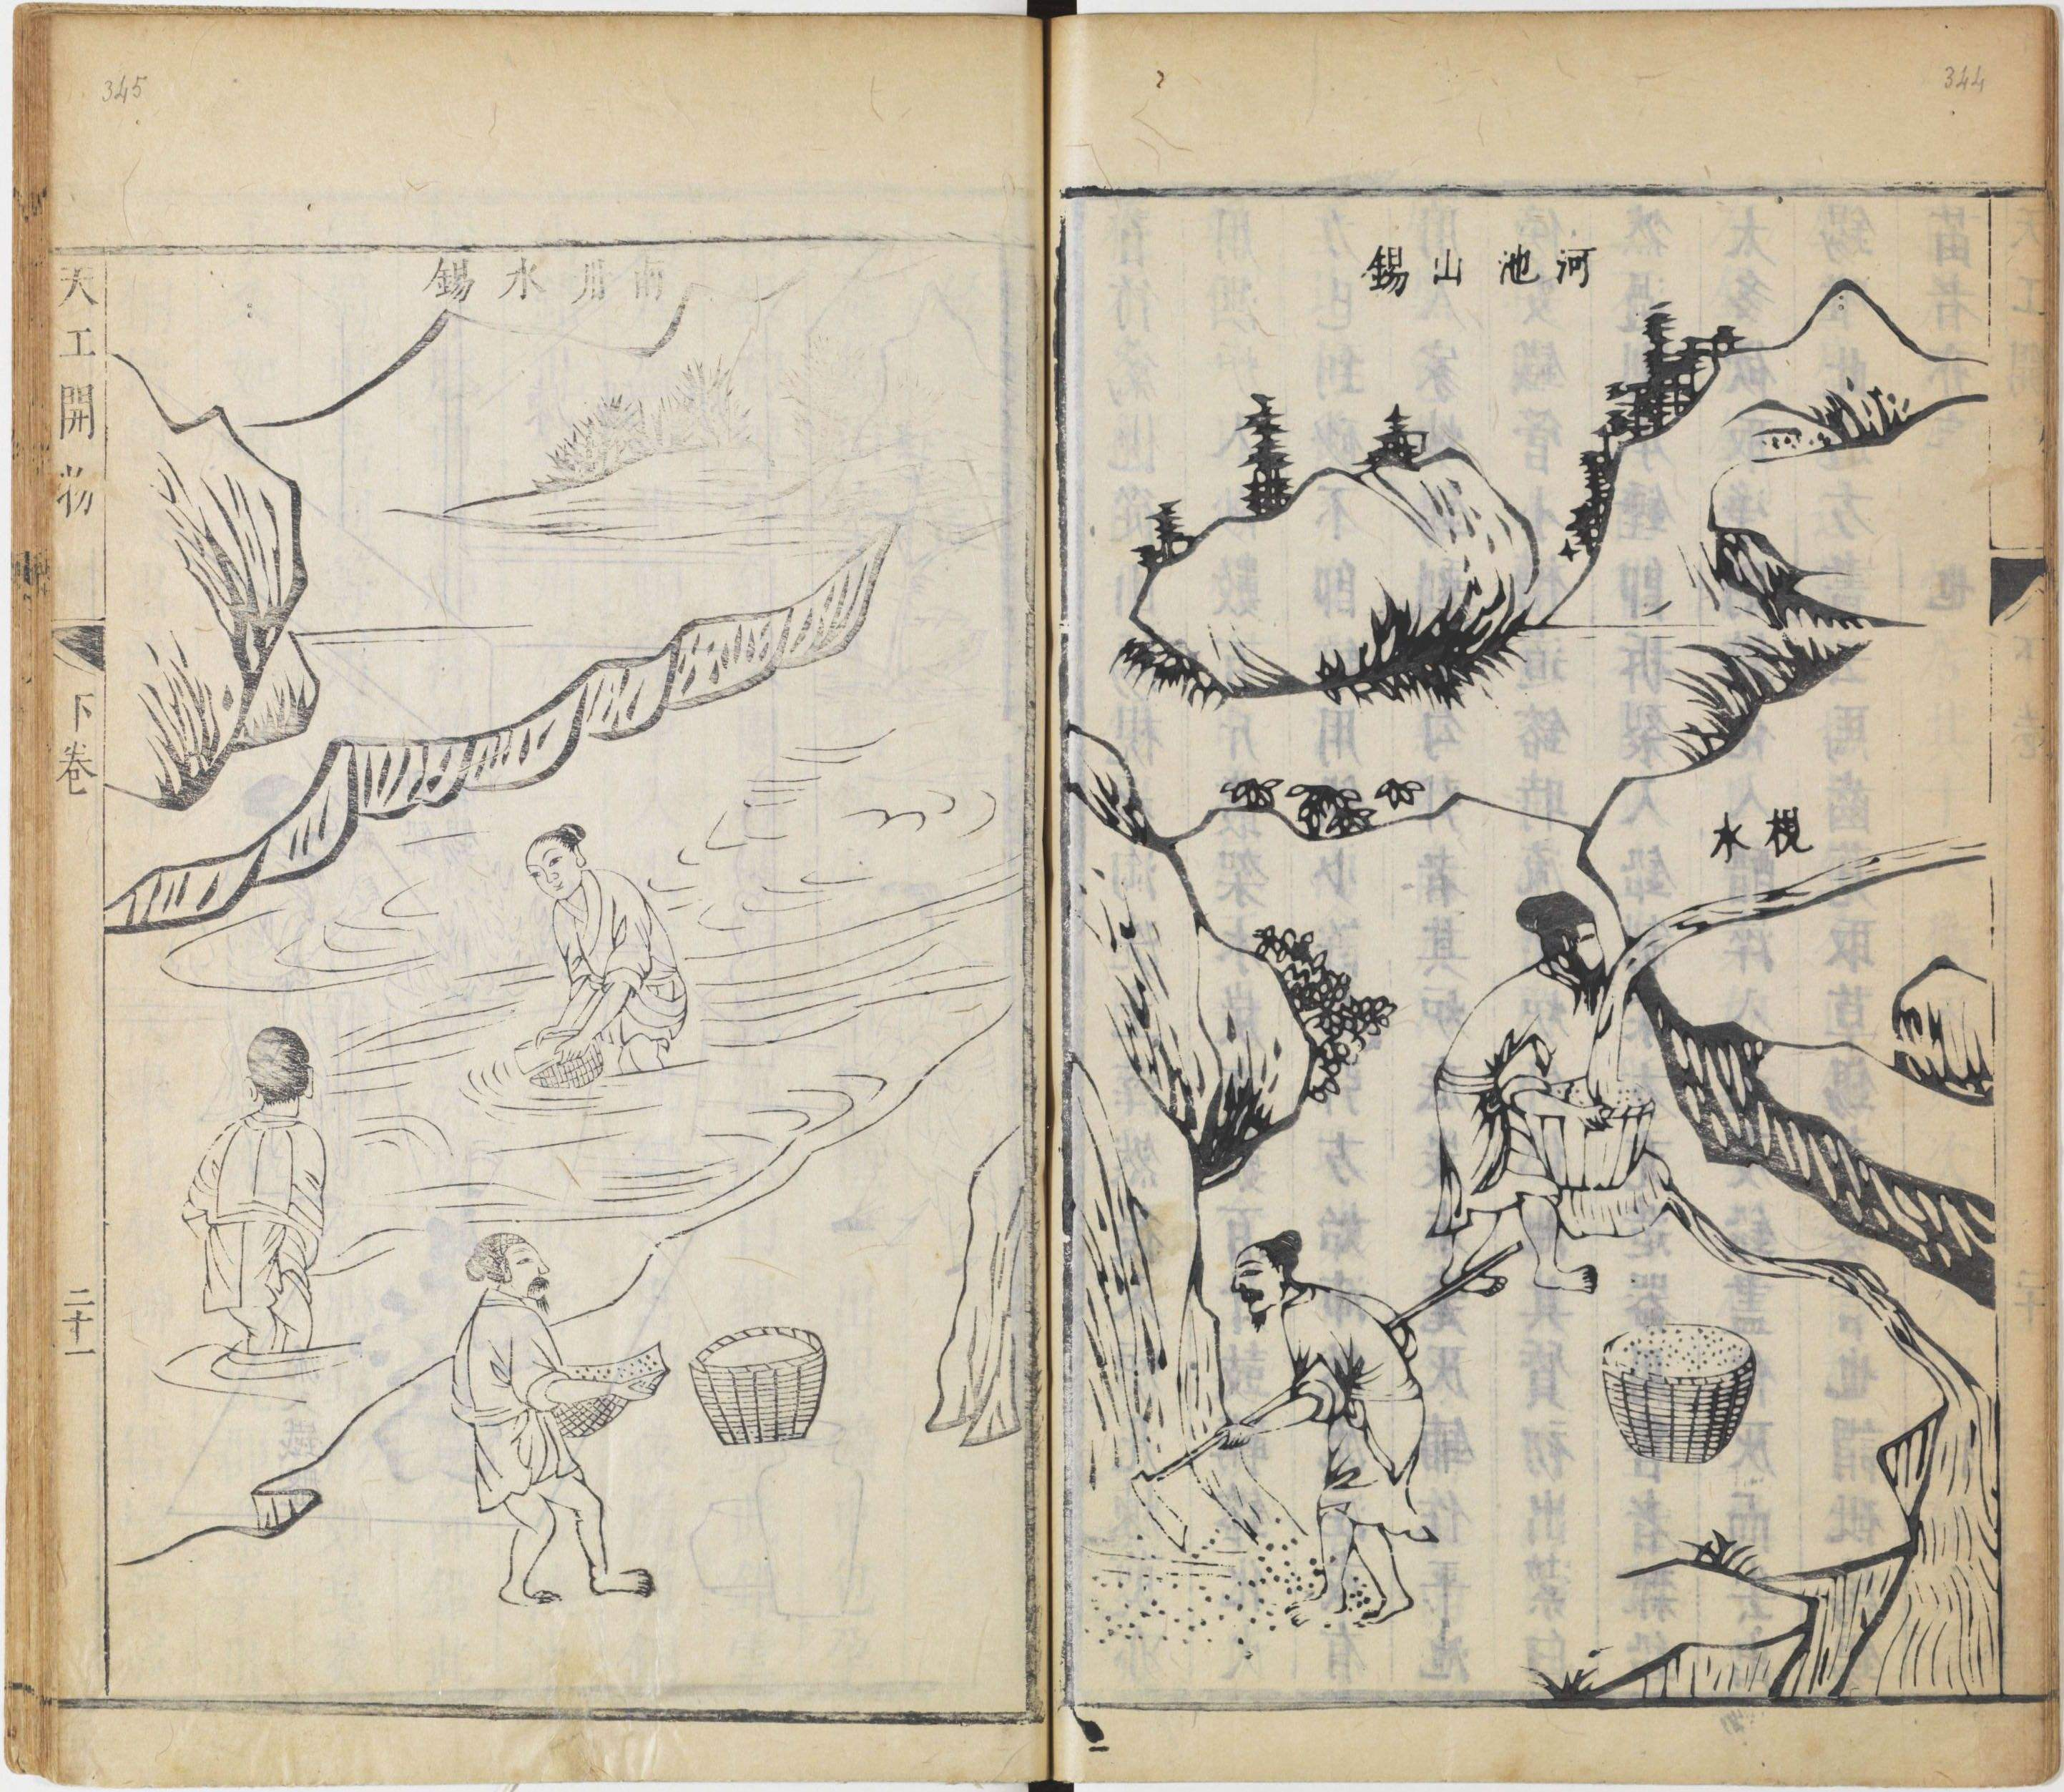
化学物质及其性质
宋应星对一些化学物质进行分类如钢铁的分 类：“ 凡铁分生、熟：出炉未炒则生既炒则熟。生熟相 和炼成则钢” ；煤的分类：煤按块度和火焰分明煤、碎煤和末煤；铜合金的分类：按铜和锌不同成分配比分为黄铜、低器铜和熟铜等等。

Slide 16
化学物质及其性质
延展性
“凡金箔，每金七厘造方寸金一千斤”“金性又柔，可屈折如枝柳”
点名黄金有良好的延展性，说明古代黄金加工工艺的精湛水平。
比色
《五金·黄金》中“其高下色，分七青、八黄、九紫、十赤，登试金石上，立见分明。”
用试金石对黄金纯度判别的比色已有比色分析法的原理。
颜色和光泽
“石胆，故绿色带宝光”——硫酸铜的颜色
“凡金质至重。每铜方寸重一两者，银照依其则寸增重三钱；银方寸重一两者，金照依其寸增重二钱”
用比重法说明单位体积中的物质质量，已有了密度的初步概念。

Slide 17
化学物质及其性质
溶解性
“凡盐，见水即化”和消石“以其入水即溶，故名曰消”，强调了食盐和硝酸盐的易溶性。
“凡石灰经火焚炼为用。成质之后，入水永劫不坏”，强调了碳酸钙的难溶性。
金属的活泼性
宋应星比较了金、银、铁、铜、铅、锡等金属的不同的活泼性，并利用这种差异来分里金属。
例，锡中去铅（“售者杂铅太多，欲取净则熔化，入醋淬八九度，铅尽化灰而去”），利用醋酸与铅反应生成醋酸铅而除去锡中的铅。

Slide 18
化学反应及现象的描述
酸碱中和反应
《乃粒·稻宜》中提到酸性土壤宜“骨灰蘸秧根，石灰掩苗足”，即酸性土用磷肥，石灰淹苗足即撒石灰于秧脚，利用石灰的碱性来中和土壤的酸性。
化合反应
《丹青·朱》中“凡将水银再升朱用，故名曰银朱（硫化汞）。每水银一斤，入石亭脂（硫磺）二斤······每斤水银一斤，得朱十四两、次朱三两五钱”，记述了水银与硫生成硫化汞的反应。
还有用铅和醋制取胡粉（碱式碳酸铜）。
分解反应
《燔石·石灰》中“凡石灰，经火焚炼为用”，即煅烧石灰石，分解产生氧化钙。
《丹青·墨》中提到蒸油去烟，分解产生氧化钙。

Slide 19
化学反应及现象的描述
置换反应
《燔石·胆矾》中“铁器淬于胆矾水中，即成铜色也”，胆矾水为硫酸铜溶液，将加热的铁放入硫酸铜溶液中，铁就置换出铜。
《五金·锡》中“售者杂铅太多，欲取净则熔化，入醋淬八九度，铅尽化灰而去。出锡唯此道”，用醋除杂铅，铅与醋酸生成醋酸铅的反应。
·······

Slide 20
部分化学现象和化学原理
有关酸碱平衡移动的利用
《彰施·诸色质 料》中记述了：“ 象牙色栌木煎水薄染。”“ 金黄色栌木煎水染复用麻蒿灰淋碱水漂。” 即栌木中的黄木素在酸性介质中呈显淡黄色而在碱性介质中呈显金黄色这是因为植物染料色素一般是有机弱酸或有机弱 碱具有酸碱指示剂的性质在不同的酸碱介质中能产生平衡的移动。古代染色工匠凭借经验进行调色以达到染色的目的。
明矾水解后水溶液呈酸性的性质的利用
《曲蘖·丹曲》中记述道“ 凡曲信必用绝佳红酒糟为料每糟一斗人马蓼自然汁三升明矾水和化。…… 凡饭拌信后倾入箩内过矾水一次……”， 介绍了在红曲霉生长过程中用明矾水提供酸性介质以抑制其 他杂菌的生长繁殖。

Slide 21
部分化学现象和化学原理
有关物质质量守恒问题
在《丹青· 朱》中讲到：“ 每升水银一斤得朱十四两次朱三两五 钱出数借硫质而生。” 即一斤水银通过升炼得到好次各等朱砂共是十七两半比反应物一斤（ 原制一斤为 十六两） 水银多出了一两半。宋应星解释了多出的原因的是“ 出数借硫质而生” 。这说明宋应星对化学变 化中的物质质量守恒已有一定的认识。
共存现象
在《五金·金》中宋应星记述了铜铅和铜银共存矿及其冶炼：“ 有与铅同体者其煎炼炉法傍通高低二孔铅质先化从上孔流出。东夷铜又有托体银矿内者人炉炼时银结于面铜沉于下。”

Slide 22
部分化学现象和化学原理
合金的熔点低于组成的金属熔点
“ 火力已到砂不即熔用铅少许勾引方始沛然流注。或有用人家炒锡剩灰勾引者。” 指的是在“ 砂”（ 锡矿砂）未熔化时加入少量铅或“ 炒锡剩灰” 使之成为低熔点的合金更易于熔流。
······

Slide 23
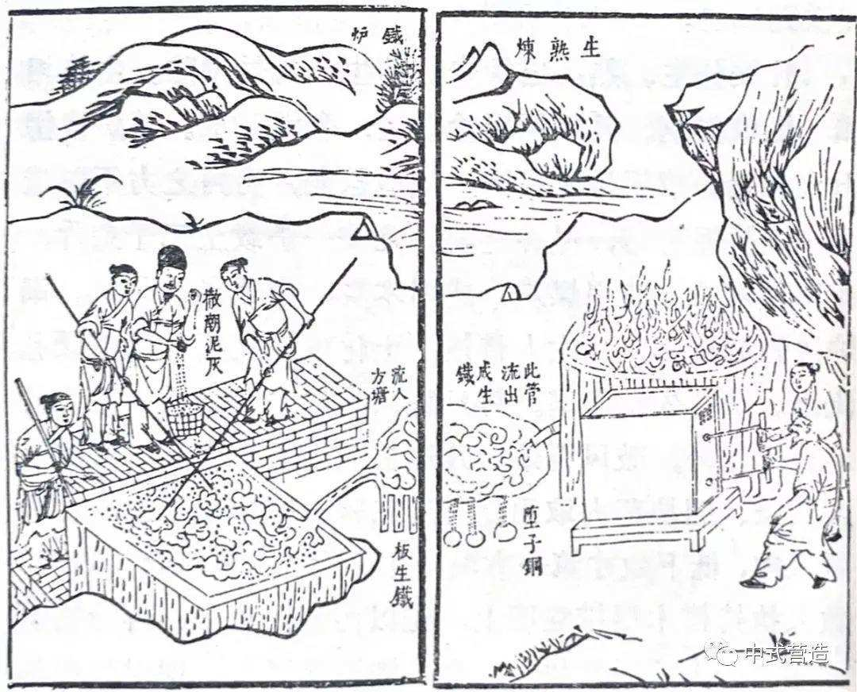
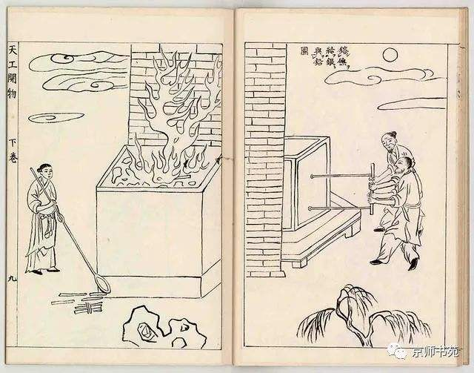
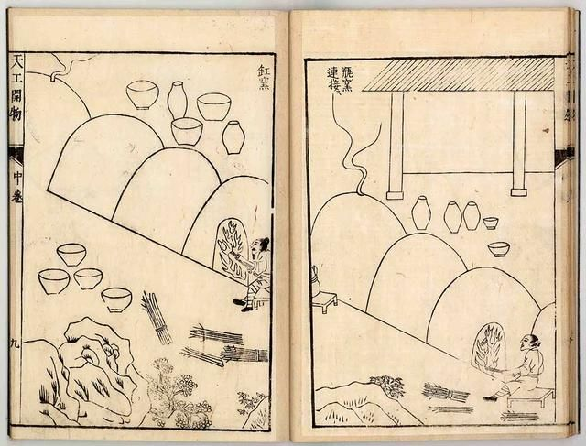
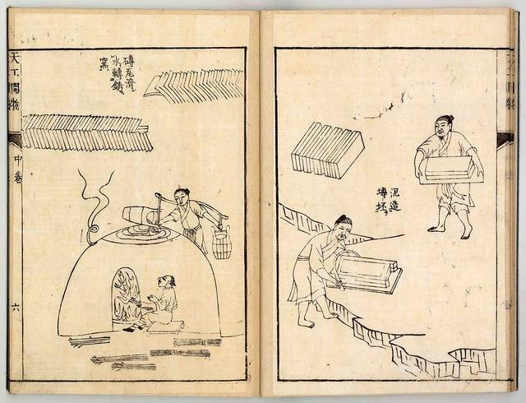
重要化学工艺
《天工开物》中记录了大量的手工业生产工艺，大量涉及冶金、染色、酿造、炼丹、陶瓷等化学工艺。

Slide 24
重要化学工艺
冶炼钢铁
古代通过增碳法和脱碳法两种途径来冶炼钢铁的工艺书中均有记载。
一、脱碳冶炼：
1）搅拌法炒钢。以铁水为原料多人 用木棍疾搅铁水使之与空气充分接触通过氧化还原 反应除去铁水中过多的碳书中说的“ 炒炼熟铁” 实际上通过搅拌法炼出的是钢。（《五金·铁》）与近代贝塞麦采用 往生铁水中吹空气法炼钢异曲同工。
2）铸铁脱碳炼钢。《冶铸》记述了大到钟鼎小至铁钱的制造就是通过把生铁铸板经过退火降低了生铁 的含碳量使之成为低碳钢。
二、增碳冶炼： 1）灌钢。将熟铁与生铁相互盘绕让高温下先熔化的生铁渗入熟铁增加碳的含量。（《五金· 铁》）。
2）生铁淋口。将熟铁锻制成坯件将生铁熔化后作为渗炭剂淋在坯件的刀刃部位提高该部位的含碳量。（《锤锻》）
3）焖钢。生铁淋口是液体渗碳焖钢是固体渗碳用松木炭、泥土末和豆豉作为渗碳剂进行钢铁表面增碳。（《锤锻·针》）

Slide 25
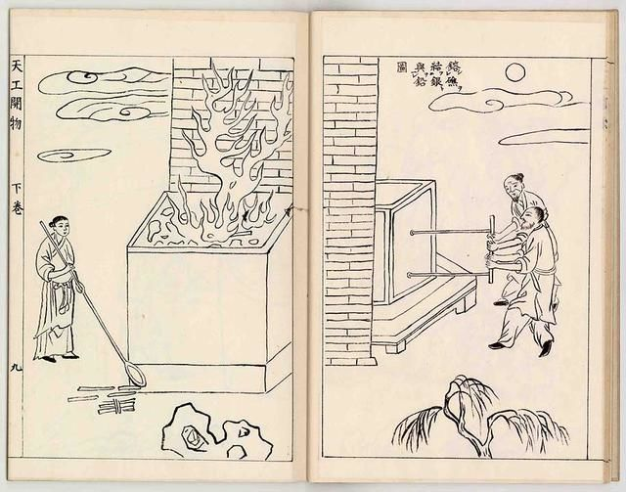
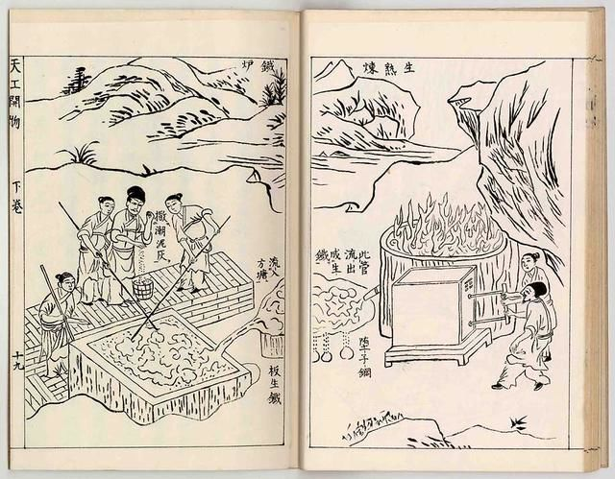
重要化学工艺

Slide 26
重要化学工艺
冶炼锌金属
宋应星被谓为 “ 记述了锌的冶炼和锌铜合金的第一人” 。
《五金 ·倭铅》中记录了锌的冶炼方法，“凡倭铅古书本无之乃近世所立名色·······起底铺薪，发火煅红······入火即成烟飞去······”，记述了用用炉甘石作原料通 过土罐高温蒸馏制取金属锌。
冶炼铜及铜合金
《燔石·胆矾》中提到湿法炼铜：“ 石胆一名胆矾者……烧铁器淬于胆矾水中即成铜色也。” 石胆或胆矾即五水硫酸铜胆矾水即硫酸铜溶液将加热的铁放入硫酸铜溶液中铁就置换出铜。
冶炼汞及汞化物
《丹青·朱》记录了水银蒸气与空气中的氧气化合制取氧化汞以及硫化汞的制取：“ 每水银一斤入石亭脂（ 硫磺制造者） 两斤。

Slide 27
重要化学工艺
配制颜色
《彰施》中记述了十几种颜色的拼色工艺。
使色素具有各种鲜明的色彩和形成不易溶解的金属配合物牢固地染在织物上。
制食盐
采用皂角结盐法放入卤水加速结晶：“ 凡煎卤未即凝结将皂角椎碎和粟米糠二味卤沸之时投入其中搅和盐即顷刻结成。盖皂角结盐犹石膏之结腐也。”
制火药
在《佳兵·火药料》中：“ 凡火药以消石、硫磺为主草木灰为辅。消性之阴硫性之阳阴阳两神物相 遇于无隙可容之中其出也。” 明确了配方中的草木灰指的是炭：“ 其佐使之灰则青杨、枯杉、桦根、箬叶、蜀 葵、毛竹根、茄秸之类烧使存性而其中箬叶为最燥也。” 同时又说“ 凡消性主直直击者消九而硫一；硫性主横爆击者消七而硫三。” 说明不同的配方的火药有不同的用途。

Slide 28
重要化学工艺
造纸
《杀青》中记述了石灰浆处理竹穰柴灰处理纸浆 和纸浆中加入纸药水汁等三项关键性化学工艺。
开发利用天然气
在《作咸·井盐》一卷中记述得非常生动和详细：“ 西川有火井事甚奇其井居然冷水决 无火气但以长竹剖开去节合缝漆布一头插入井底其上曲接以口紧对釜脐注卤水釜中只见火意烘烘水即滚沸启竹而视之决元半点焦炎意。未见火形而用火神世间大奇事也。” 并附有“ 蜀省井盐 图” 用火井中的天然气来烧煮盐井中的卤水反映了人们对自然资源的开发和综合利用也表明四川地区天然气纯度较高甲烷燃烧时呈现的浅蓝色火焰不甚明显不易被觉察。

Slide 29
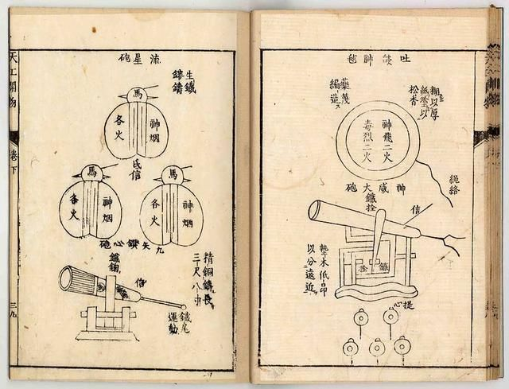
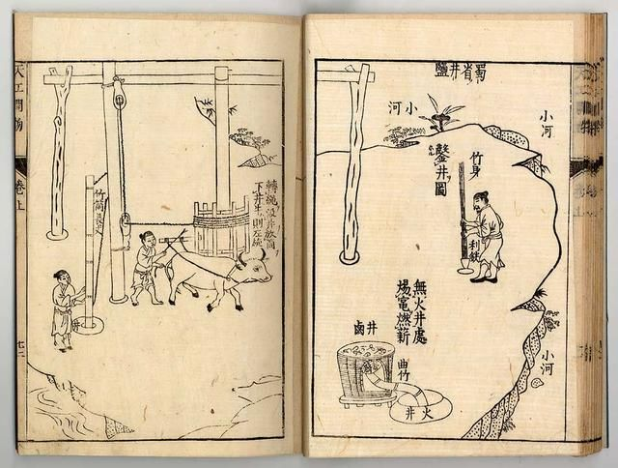
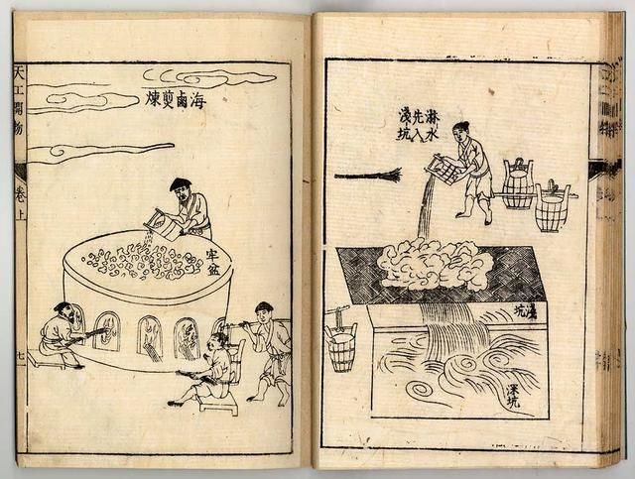
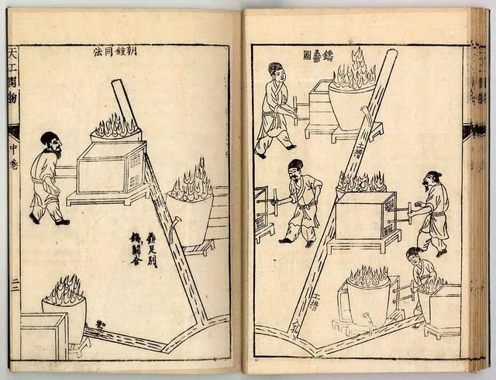
重要的化学工艺

Slide 30
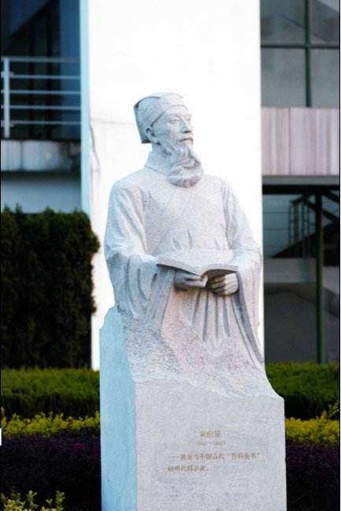
宋应星对后世的影响
宋应星的主要贡献表现在他把中国几千年来出现过的农业生产和手工业生产方面的知识作了一个总结性的工作，同时也对技术经验作了总结性的概括，并且使它们系统化、条理化，然后着述成书使之能够流传下来。
宋应星开创了将科学技术工艺范式化的先河，确定了当时工农业的规范化和标准化，其所著的《天工开物》是我国和世界科技史上一部重要著作 ，为研究我古代科学技术和社会经济提供了颇有价值的 珍贵资料。其中的部分科学技术和理论知识超过了同时期的西方水平，所记录的部分工艺影响了现当代的工业发展，为改革工艺、发展工业奠定基础。

Slide 31
T
H
A
N
K
S
感谢观看
2022年9月

